Slide 1
어프렌티스 프로젝트
3주차 – 데이터 시각화
충북대학교 산업인공지능연구센터 김 재영

Slide 2
차례
머신러닝 프로젝트 개요
큰 그림 보기(Look at the Big Picture)
데이터 수집
데이터 이해를 위한 탐색과 시각화

Slide 3
머신러닝 프로젝트 개요
머신러닝 프로젝트 주요 단계
큰 그림
데이터 구하기
데이터 탐색 시각화
데이터 준비
선택
훈련
모델
조정
솔루션
제시
시스템 론칭 모니터링 유지 보수

Slide 4
머신러닝 프로젝트 개요
공개 데이터셋
머신러닝을 배울 때는 인공 데이터셋이 아닌 실제 데이터로 실험해보는 것이 가장 좋음
유명한 공개 데이터 저장소
OpenML.org
UC 얼바인Irvine 머신러닝 저장소(http://archive.ics.uci.edu/ml)
캐글Kaggle 데이터셋(http://www.kaggle.com/datasets)
아마존 AWS 데이터셋(https://registry.opendata.aws)
PapersWithCode.com
TensorFlow datasets
메타 포털(공개 데이터 저장소가 나열)
데이터 포털Data Portals(http://dataportals.org)
오픈 데이터 모니터Open Data Monitor(http://opendatamonitor.eu)
인기 있는 공개 데이터 저장소가 나열되어 있는 다른 페이지
위키백과 머신러닝 데이터셋 목록(https://en.wikipedia.org/wiki/List_of_datasets_for_machine-learning_research)
Quora.com(https://homl.info/10)
데이터셋 서브레딧subreddit(http://www.reddit.com/r/datasets)

Slide 5
머신러닝 프로젝트 개요
데이터셋
StatLib 저장소에 있는 캘리포니아 주택 가격(California Housing Prices) 데이터셋을 사용
1990년 캘리포니아 인구조사 데이터 기반의 데이터셋
캘리포니아의 블록 그룹(block group) 마다 인구, 중간 소득, 중간 주택 가격 등 포함
블록 그룹(구역) – 미국 인구 조사국에서 사용하는 최소 지리적 단위(보통 600~3000명의 인구)
< 그림 1 -1> 캘리포니아 주택 가격

Slide 6
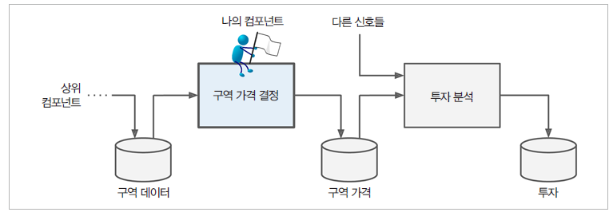
1. 큰 그림 보기(Look at the Big Picture)
1.1 문제 정의
모델의 목표는 무엇인가?
모델을 통해 얻으려고 하는 최종적인 목적은?
이 모델의 출력(구역의 중간 주택 가격에 대한 예측)이 여러 가지 다른 신호와 함께 다른 머신러닝 시스템에 입력으로 사용.
뒤따르는 시스템이 해당 지역에 투자할 가치가 있는지 결정. 이 결정이 수익에 직결되기 때문에 올바르게 예측하는 것은 매우 중요
모델 시스템 설계
지도학습, 비지도학습, 준지도학습, 강화학습?
분류 or 회귀?
배치 학습 or 온라인 학습?
지도학습
회귀
다중회귀(multiple regression) – 예측에 사용할 특성이 여러 개(구역의 인구, 중간 소득 등)
단변량 회귀(univariate regression) – 하나의 값을 예측
배치 학습

Slide 7
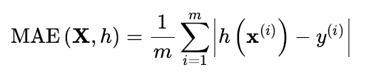
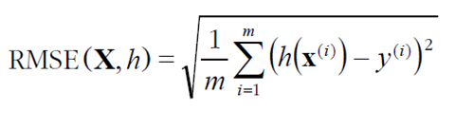
1. 큰 그림 보기(Look at the Big Picture)
1.2 성능 측정 지표 선택
평균 제곱근 오차(Root Mean Square Error, RMSE)
RMSE는 예측 오차의 제곱을 사용하므로 큰 오차에 민감하게 반응한다. 따라서 RMSE는 예측 오차가 클수록 더 큰 패널티를 부여하고, 모델의 예측값과 실제값 사이의 차이를 제곱한 값이기 때문에 이상치(outliers)에 민감.
평균 절대 오차(Mean absolute error, MAE)
MAE는 예측 오차의 크기를 절대값으로 측정하므로 예측 오차의 크기에만 관심을 두고 이상치에 큰 영향을 받지 않는다.

Slide 8
2. 데이터 수집
2.1 작업환경 만들기
데이터 수집과 데이터 작업 환경 구성은 머신러닝 프로젝트의 초기 단계로 밀접하게 연계되어 있습니다. 데이터 수집 후, 데이터를 적절하게 관리하고 분석할 수 있는 작업 환경을 구성하는 것이 중요
데이터 수집
데이터 수집은 다양한 소스에서 원시 데이터를 확보하는 과정
데이터의 종류와 소스에 따라 데이터 수집 방법이 다를 수 있다. 예를 들어, 정형 데이터의 경우 데이터베이스에서 SQL 쿼리를 사용하여 데이터를 추출하거나, API를 통해 데이터를 가져올 수 있으며 비정형 데이터의 경우 웹 스크래핑, 텍스트 마이닝, 이미지 수집 등 특별한 기술이 필요
데이터 저장
수집한 데이터를 적절한 형식으로 저장합니다. 이 데이터는 데이터베이스, CSV 파일, JSON 파일, 빅데이터 스토리지 등에 저장될 수 있습니다. 데이터를 효율적으로 저장하고 관리하는 것이 중요.
분석 도구 및 라이브러리 설치
데이터 분석과 머신러닝을 위해 필요한 도구와 라이브러리를 설치합니다. Python의 경우, NumPy, pandas, scikit-learn, TensorFlow, PyTorch 등의 라이브러리가 많이 사용된다.
시각화 도구 설정:
데이터를 시각화하여 탐색하고 이해하는 것은 중요. Matplotlib, Seaborn, Plotly 등의 시각화 라이브러리를 설정하고 활용.
보안 및 백업:
민감한 데이터를 다루는 경우, 보안 정책을 준수하고 데이터를 안전하게 보호해야 한다. 또한 정기적인 백업을 수행하여 데이터의 손실을 방지한다.

Slide 9
2. 데이터 수집
2.2 데이터 다운로드
<코드 2-1>
Path("datasets").mkdir(parents=True, exist_ok=True)
Python의 pathlib 모듈을 사용하여 디렉토리를 생성
.mkdir(parents=True, exist_ok=True): Path 객체의 mkdir 메서드를 호출하여 디렉토리를 생성.
parents=True: "datasets" 디렉토리를 생성하기 위해 그 부모 디렉토리도 함께 생성하려면 parents 매개변수를 True로 설정..
exist_ok=True: "datasets" 디렉토리가 이미 존재한다면, exist_ok 매개변수를 True로 설정하면 에러가 발생하지 않고 조용히 무시.
urllib.request.urlretrieve(url, tarball_path)
Python의 urllib.request 모듈을 사용하여 인터넷에서 파일을 다운로드
주어진 URL에서 파일을 다운로드하고 로컬 파일 경로인 tarball_path에 저장
tarfile.open(tarball_path) as housing_tarball
지정된 경로(tarball_path)에 있는 tar 아카이브 파일을 엽고 해당 파일을 조작하기 위한 housing_tarball 객체를 생성
housing_tarball.extractall(path="datasets"):
housing_tarball 객체의 extractall() 메서드를 호출하여 아카이브 파일의 모든 내용을 지정된 디렉토리(path="datasets")에 추출.
pd.read_csv(Path("datasets/housing/housing.csv"))
pd.read_csv(): CSV 파일을 읽어서 데이터프레임(DataFrame) 객체로 변환
from pathlib import Path
import pandas as pd
import tarfile
import urllib.request
def load_housing_data():
tarball_path = Path("datasets/housing.tgz")
if not tarball_path.is_file():
Path("datasets").mkdir(parents=True, exist_ok=True)
url = "https://github.com/ageron/data/raw/main/housing.tgz"
urllib.request.urlretrieve(url, tarball_path)
with tarfile.open(tarball_path) as housing_tarball:
housing_tarball.extractall(path="datasets")
return pd.read_csv(Path("datasets/housing/housing.csv"))
housing = load_housing_data()

Slide 10
2. 데이터 수집
2.3 데이터 구조 훑어보기 - 1
데이터 구조를 훑어보는 과정은 데이터를 처음으로 이해하고 파악하는 중요한 단계로 데이터의 기본적인 특성과 패턴을 파악하며 데이터의 품질을 평가.
데이터 미리보기:
데이터를 불러온 후, 처음 몇 개의 행을 출력하여 데이터의 일반적인 모습을 파악합니다. Pandas의 head() 함수나 NumPy의 슬라이싱을 사용하여 데이터의 처음 몇 행을 확인할 수 있다.
기본 정보 확인:
데이터의 기본 정보를 확인한다. Pandas의 info() 함수를 사용하면 데이터프레임의 각 열에 대한 정보(데이터 타입, 누락된 값의 개수)를 볼 수 있다.
통계적 요약:
데이터의 통계적 특성을 확인한다. Pandas의 describe() 함수를 사용하면 숫자형 열에 대한 주요 통계치(평균, 표준편차, 최소값, 최대값 등)를 확인할 수 있다..
데이터 타입 확인:
각 열의 데이터 타입을 확인한다. 데이터 타입은 데이터를 분석하고 처리하는 데 중요한 역할을 한다. Pandas의 dtypes 속성을 통해 데이터 타입을 확인할 수 있다.
누락된 값 확인:
데이터에 누락된 값(결측치)이 있는지 확인한다. 누락된 값은 데이터 분석 및 모델링에 영향을 미칠 수 있다. Pandas의 isnull() 또는 isna() 함수를 사용하여 누락된 값의 존재 여부를 확인한다.
카테고리형 데이터 확인:
카테고리형 데이터(문자열 또는 범주형 데이터)의 고유한 값과 카운트를 확인한다. Pandas의 value_counts() 함수를 사용하여 범주형 변수의 분포와 다양성을 이해할 수 있다.

Slide 11
2. 데이터 수집
2.3 데이터 구조 훑어보기 - 2
longitude, latitude, housing_median_age, total_rooms, total_bedrooms, population, households, median_income, median_house_value, and ocean_proximity emd 10개의 특성으로 구성
info() method는 전체 행 수, 각 특성의 데이터 타입과 null 이 아닌 값의 개수 등 데이터의 간략한 설명 제공
total_bedrooms 20,433 개만 non-null
ocean_proximity Dtype은 Object(csv: text)
housing["ocean_proximity"].value_counts()
describe() method
count, mean, min, max
표준편차(std)
백분위수(percentile)
백분위수(percentile)
데이터의 분포에서 특정 백분율 위치에 있는 값을 나타내는 통계적 지표.
백분위수는 데이터를 정렬한 후 해당 백분율 위치에 있는 값을 의미하며, 데이터의 분포를 이해하고 요약하는 데 도움을 준다. .
중앙값(50번째 백분위수):
데이터를 작은 값부터 큰 값 순으로 정렬했을 때 중앙에 위치한 값. 데이터의 중심 경향을 나타내는 지표로 사용.
사분위수(Quartiles):
데이터를 4등분한 지점에 위치한 값.
데이터의 하위 25%, 50%, 75% 지점에 위치한 값을 의미하는데, 이 중 50번째 백분위수가 중앙값.

Slide 12
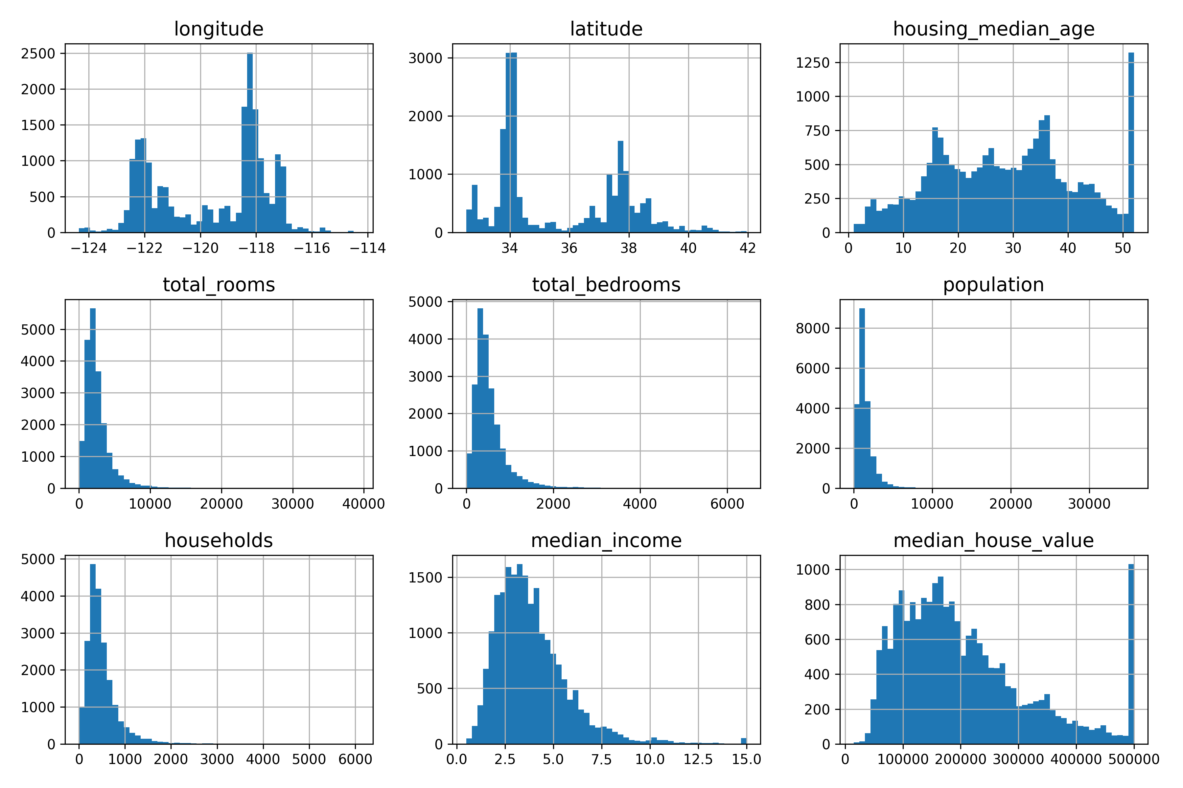
2. 데이터 수집
2.3 데이터 구조 훑어보기 - 3
히스토그램(histogram)
데이터를 시각적으로 표현하는 방법 중 하나로, 주로 데이터의 분포를 나타내는 데 사용.
주어진 값의 범위(수평축)에 속한 샘플 수(수직축)을 나타내는 그래프
housing.hist(bins=50, figsize=(12, 8))
중간 소득(median income)
단위가 1 us 달러가 아닌 10,000 us 달러
하한이 0.5, 상한이 15
중간 주택 가격(housing median age)
상한값 $500.000
특성들의 스케일이 서로 많이 다름
많은 히스토그램이 데이터가 주로 작은 값에 집중되어 있고 큰 값으로 갈수록 데이터 포인트의 수가 줄어드는 경향.

Slide 13
2. 데이터 수집
2.4 테스트 세트 만들기
데이터를 자세히 파악하기 전에 테스트 세트를 분리해 놓는 이유?
데이터 스누핑(data snooping) 편향
테스트 세트 생성
무작위로 샘플을 선택해서 데이터 셋의 20% 정도를 분리
데이터 스누핑 편향 해결 방안
처음 실행된 테스트 세트를 저장하고 이를 불러서 사용
Np.random.permutation(len(data)) 을 호출하기 전에 난수 발생기의 초기값을 지정(e.g., np.random.seed(42))
샘플의 고유하고 변경 불가능한 식별자를 사용하여 분리
<코드 2-2>
import numpy as np
def shuffle_and_split_data(data, test_ratio):
shuffled_indices = np.random.permutation(len(data))
test_set_size = int(len(data) * test_ratio)
test_indices = shuffled_indices[:test_set_size]
train_indices = shuffled_indices[test_set_size:]
return data.iloc[train_indices], data.iloc[test_indices]
np.random.permutation()):
지정된 범위 내에서 무작위로 순열(랜덤한 순서)을 생성. 여기서는 len(data)를 범위로 사용하여 0부터 len(data) - 1까지의 숫자를 무작위로 섞어 순열을 생성

Slide 14
2. 데이터 수집
2.4 테스트 세트 만들기
사이킷런 테스트 세트 분할 함수
사이킷런은 데이터셋을 여러 서브셋으로 나누는 다양한 방법을 제공
train_test_split()
난수 초기값 지정 random_state 매개변수
모두 동일한 행 수를 갖는 여러 데이터셋 동일한 인덱스를 기반으로 분할
<코드 2-3>
from sklearn.model_selection import train_test_split
train_set, test_set = train_test_split(housing, test_size=0.2, random_state=42)

Slide 15
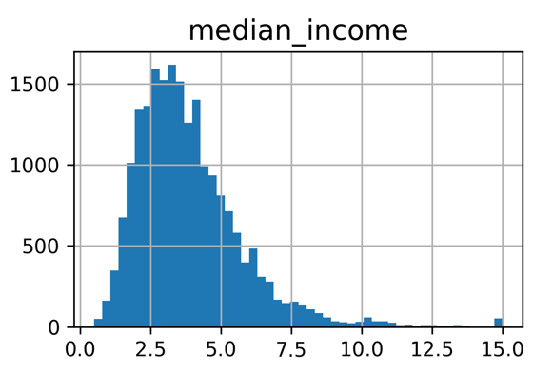
2. 데이터 수집
2.4 테스트 세트 만들기
계층적 샘플링(stratified sampling) - 1
계층 구분:
데이터셋을 나누기 위해 먼저 중요한 특성 또는 계층을 식별
계층별 비율 유지:
계층적 샘플링의 목표는 각 계층에서 정확한 비율을 유지하면서 샘플을 추출하여 각 계층의 특성을 신뢰성 있게 반영.
편향 감소:
계층적 샘플링을 사용하여 편향을 줄일 수 있다.

Slide 16
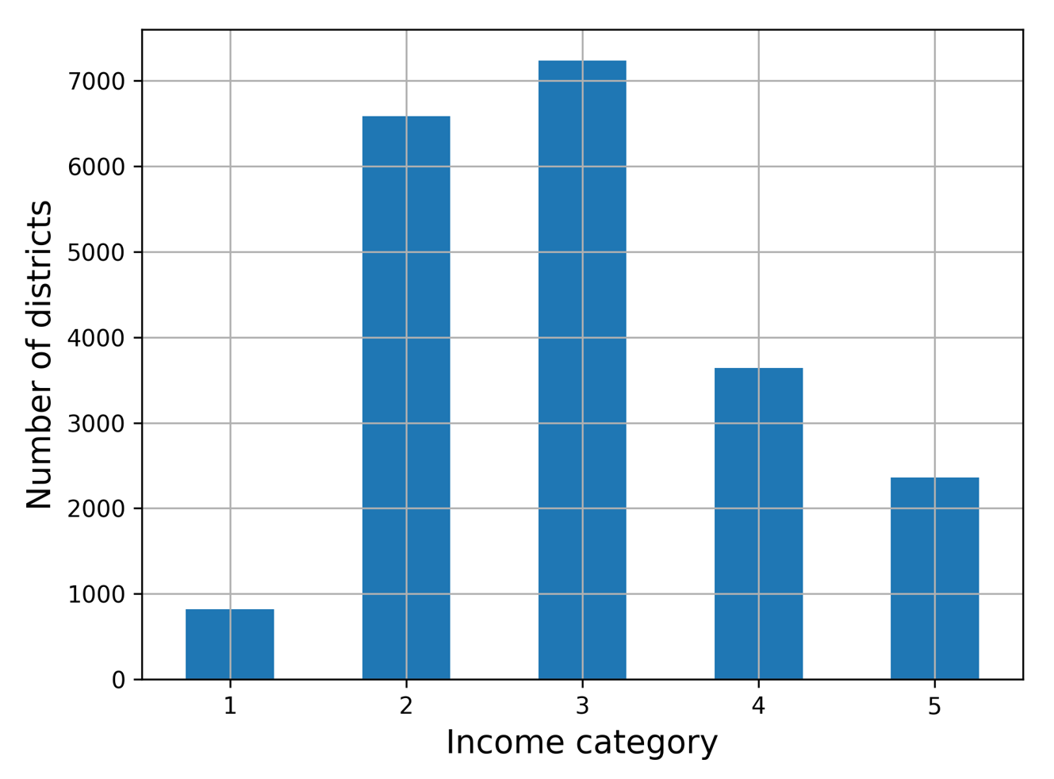
2. 데이터 수집
2.4 테스트 세트 만들기
<코드 2-4>
계층적 샘플링(stratified sampling) - 2
housing["income_cat"] = pd.cut(housing["median_income"],
bins=[0., 1.5, 3.0, 4.5, 6., np.inf], labels=[1, 2, 3, 4, 5])
연속적인 숫자형인 중간 소득이을 카테고리 특성화
pd.cut(x, bins, lables) 함수를 이용해 소득 카테고리 생성:
x: 나눌 대상이 되는 연속형 데이터 (Pandas Series 또는 배열).
bins: 나눌 구간(버킷)을 정의하는 방법.
정수: 데이터를 동일한 길이의 구간으로 나눕니다. 예를 들어, bins=5는 데이터를 5개의 동일한 길이의 구간으로 나눈다.
리스트 또는 배열: 사용자가 직접 구간을 정의할 수 있습니다. 예를 들어, bins=[0, 1, 2, 3, 4, 5]는 0에서 1, 1에서 2, 2에서 3, ... , 4에서 5까지의 구간을 정의.
labels: 각 구간에 할당할 라벨(이산적인 값)을 지정. 이 매개변수는 선택 사항이며, 지정하지 않으면 각 구간에 순차적으로 정수 라벨이 할당.

Slide 17
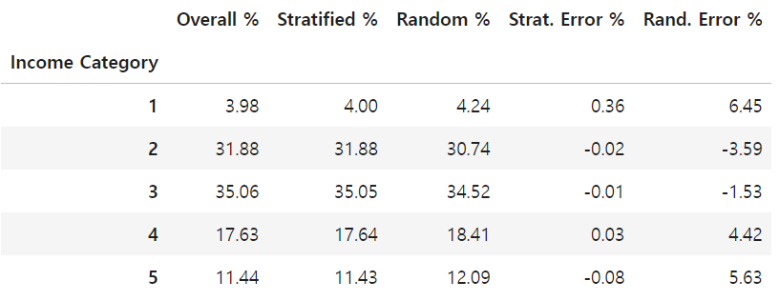
2. 데이터 수집
2.4 테스트 세트 만들기
계층적 샘플링(stratified sampling) - 3
train_test_split() 함수의 "stratify" 인수를 소득 카테고리 housing[＂income_cat＂]로 지정하여 계층적 샘플링 테스터셋 생성 .
<코드 2-5>
strat_train_set, strat_test_set = train_test_split( housing, test_size=0.2, stratify=housing["income_cat"], random_state=42)
<표 2 -1> 계층 샘플링과 순수한 무작위 샘플링의 편향 비교

Slide 18
2. 데이터 수집
2.4 테스트 세트 만들기
훈련 및 테스트 세트 생성
<코드 2-6>
for set_ in (strat_train_set, strat_test_set): set_.drop("income_cat", axis=1, inplace=True)
housing = strat_train_set.copy()

Slide 19
3. 데이터 이해를 위한 탐색과 시각화
3.1 Matplotlib
Matplotlib(맷플롯립)은 파이썬에서 데이터 시각화를 위한 가장 널리 사용되는 라이브러리 중 하나
Matplotlib의 주요 특징
다양한 플롯 유형: Matplotlib은 선 그래프, 산점도, 막대 그래프, 히스토그램, 원 그래프, 박스 플롯, 등고선 플롯, 3D 플롯 등 다양한 그래프와 플롯을 지원해 다양한 데이터 유형을 시각화할 수 있다.
고도로 커스터마이징 가능: Matplotlib 그래프 및 플롯의 모든 측면을 수정하고 커스터마이징을 통해, 그래프의 색상, 선 스타일, 레이블, 축 범위, 제목, 범례 등을 조절하여 시각화를 개선할 수 있다.
인터랙티브 기능: Matplotlib은 인터랙티브 그래픽 툴킷인 "matplotlib.pyplot"을 통해 인터랙티브한 기능을 지원하여 그래프에 대화식 요소를 추가하고 동적으로 데이터를 업데이트할 수 있다.
다양한 백엔드 지원: Matplotlib은 다양한 출력 형식을 지원하며, 생성된 그래프를 이미지 파일, PDF, 웹 페이지, 화면 디스플레이 등 다양한 백엔드로 출력할 수 있다.
풍부한 예제와 문서: Matplotlib은 사용자가 쉽게 배울 수 있도록 풍부한 예제와 문서를 제공하고, Matplotlib의 공식 웹사이트에는 다양한 튜토리얼과 예제가 포함되어 있어 새로운 사용자도 빠르게 시작할 수 있습니다.

Slide 20
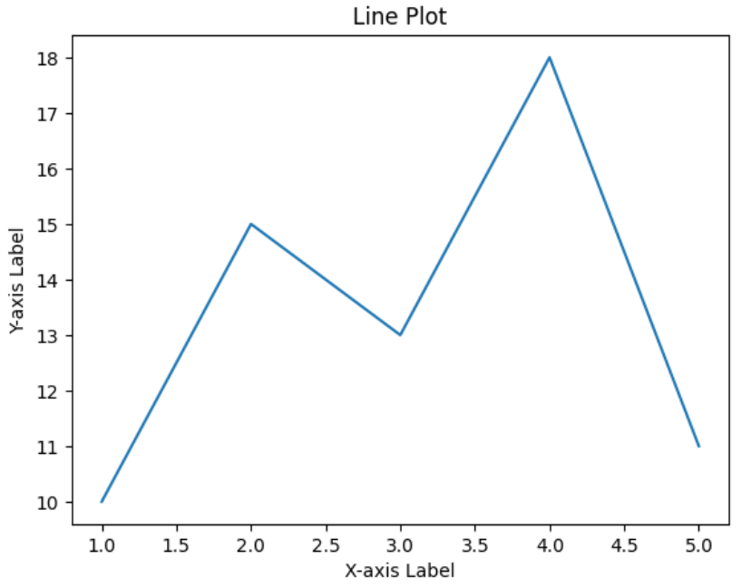
3. 데이터 이해를 위한 탐색과 시각화
3.1 Matplotlib
선 그래프 (Line Plot)
선 그래프는 데이터의 변화를 시간 또는 다른 연속적인 변수에 따라 시각화하는 데 사용.
plt.plot() 함수를 사용하여 생성하며, 주로 시계열 데이터 또는 연속적인 데이터의 변화를 보여준다.
import matplotlib.pyplot as plt
x = [1, 2, 3, 4, 5]
y = [10, 15, 13, 18, 11]
plt.plot(x, y)
plt.xlabel('X-axis Label')
plt.ylabel('Y-axis Label')
plt.title('Line Plot')
plt.show()

Slide 21
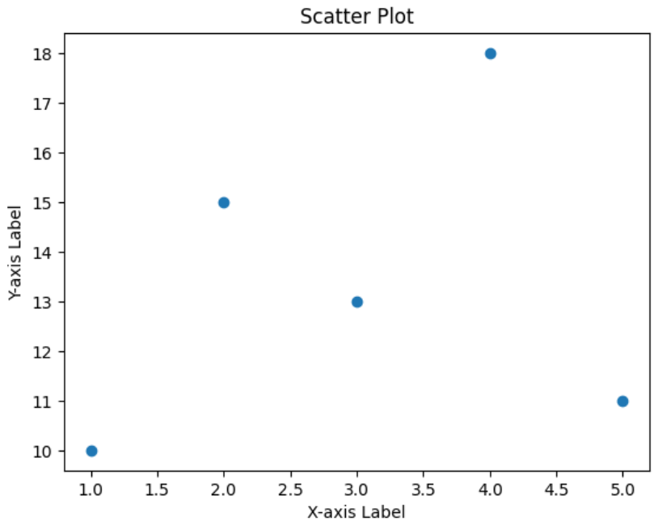
3. 데이터 이해를 위한 탐색과 시각화
3.1 Matplotlib
산점도 (Scatter Plot)
산점도는 두 변수 간의 관계를 나타내기 위해 사용.
각 데이터 포인트가 점으로 표시되며, 두 변수 간의 상관 관계를 시각적으로 파악하는 데 유용.
import matplotlib.pyplot as plt
x = [1, 2, 3, 4, 5]
y = [10, 15, 13, 18, 11]
plt.scatter(x, y)
plt.xlabel('X-axis Label')
plt.ylabel('Y-axis Label')
plt.title('Scatter Plot')
plt.show()

Slide 22
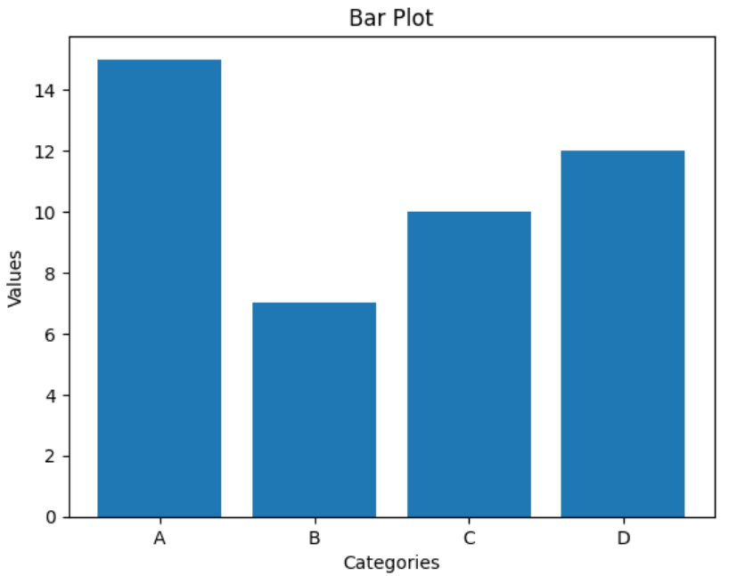
3. 데이터 이해를 위한 탐색과 시각화
3.1 Matplotlib
막대 그래프 (Bar Plot)
막대 그래프는 범주형 데이터를 시각화하는 데 사용.
각 막대는 범주를 나타내며, 막대의 높이 또는 길이는 해당 범주의 값을 나타낸다.
import matplotlib.pyplot as plt
categories = ['A', 'B', 'C', 'D']
values = [15, 7, 10, 12]
plt.bar(categories, values)
plt.xlabel('Categories')
plt.ylabel('Values')
plt.title('Bar Plot')
plt.show()

Slide 23
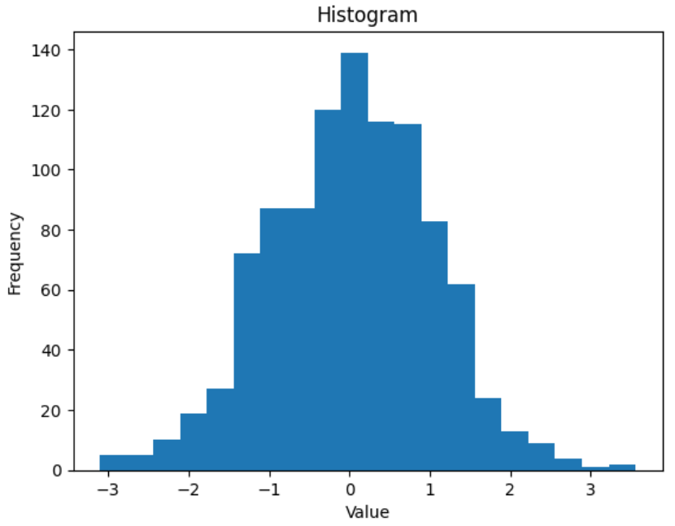
3. 데이터 이해를 위한 탐색과 시각화
3.1 Matplotlib
히스토그램 (Histogram)
히스토그램은 연속적인 데이터의 분포를 시각화하는 데 사용.
데이터를 구간(빈)으로 나누고 각 구간에 속하는 데이터 포인트 수를 나타내는 막대 그래프.
import matplotlib.pyplot as plt
import numpy as np
data = np.random.randn(1000) # 랜덤한 데이터 생성
plt.hist(data, bins=20) # 데이터를 20개의 구간으로 나눔
plt.xlabel('Value')
plt.ylabel('Frequency')
plt.title('Histogram')
plt.show()

Slide 24
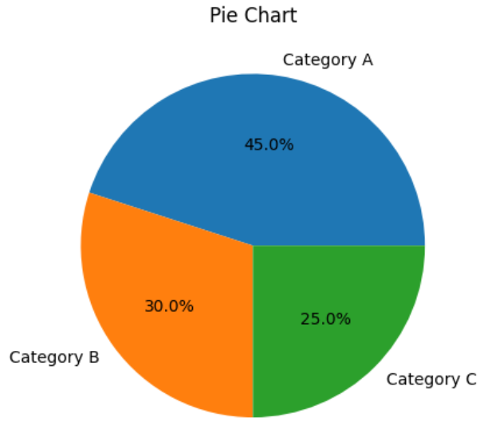
3. 데이터 이해를 위한 탐색과 시각화
3.1 Matplotlib
원 그래프 (Pie Chart)
원 그래프는 범주별 데이터의 상대적 비율을 보여주기 위해 사용.
각 범주는 원의 부채꼴 형태로 나타내며, 전체 원의 각도에 대한 비율로 표현.
import matplotlib.pyplot as plt
labels = ['Category A', 'Category B', 'Category C']
sizes = [45, 30, 25]
plt.pie(sizes, labels=labels, autopct='%1.1f%%')
plt.title('Pie Chart')
plt.show()

Slide 25
3. 데이터 이해를 위한 탐색과 시각화
3.2 판다스 시각화 함수: DataFrame.plot()
DataFrame.plot() 메서드를 사용하면 데이터프레임의 내용을 기반으로 다양한 그래프를 생성할 수 있습니다. 주요 매개변수로 kind를 사용하여 그래프 유형을 선택할 수 있으며, 예를 들어 kind='line'은 선 그래프, kind='bar'는 막대 그래프를 생성.
DataFrame.plot(kind='그래프_종류', x='x_values', y='y_values', 옵션=값)
kind (기본값: 'line'): 그래프 유형을 지정하는 매개변수.
'line' (선 그래프),
'bar' (막대 그래프),
'barh' (수평 막대 그래프),
'hist' (히스토그램),
'box' (박스 플롯),
'kde' (커널 밀도 추정),
'density' (커널 밀도 추정, 'kde'와 동일),
'area' (영역 그래프),
'pie' (원 그래프),
'scatter' (산점도) 등이 있다.
x, y: x축과 y축에 사용할 데이터 열을 지정하는 매개변수.
ax: 그래프를 그릴 Matplotlib의 서브플롯 객체를 지정. 이를 사용하여 여러 개의 그래프를 한 번에 그릴 수 있다.
subplots (기본값: False): 여러 개의 하위 그래프를 생성할지 여부를 나타내는 불리언 값.
layout (subplots=True 일 때 사용): (행, 열) 형태의 튜플로 하위 그래프 레이아웃을 지정.
sharex, sharey (기본값: False): 하위 그래프가 x축 또는 y축을 공유할지 여부를 나타내는 불리언 값.
figsize: 그래프의 크기를 지정하는 튜플 (가로, 세로) 형태로 매개변수.
title: 그래프의 제목을 지정하는 문자열 매개변수.
legend (기본값: True): 범례를 표시할지 여부를 나타내는 불리언 값.
color: 그래프 색상을 지정하는 매개변수.
……………

Slide 26
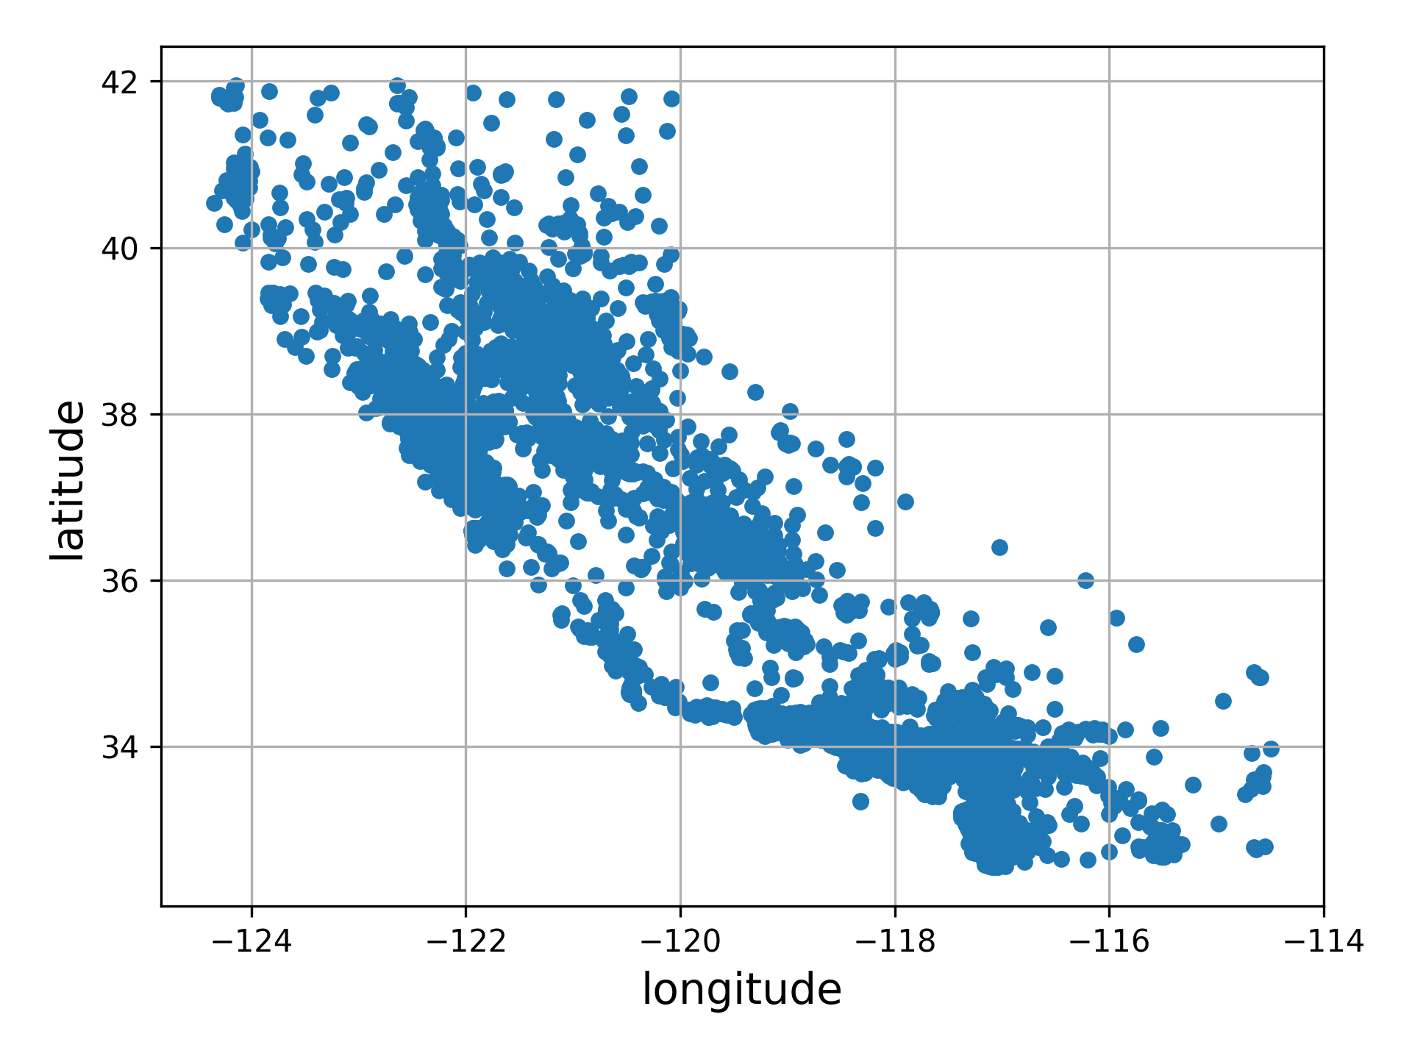
3. 데이터 이해를 위한 탐색과 시각화
3.2 지리적 데이터 시각화 - 1
housing.plot(kind="scatter", x="longitude", y="latitude", grid=True)

Slide 27
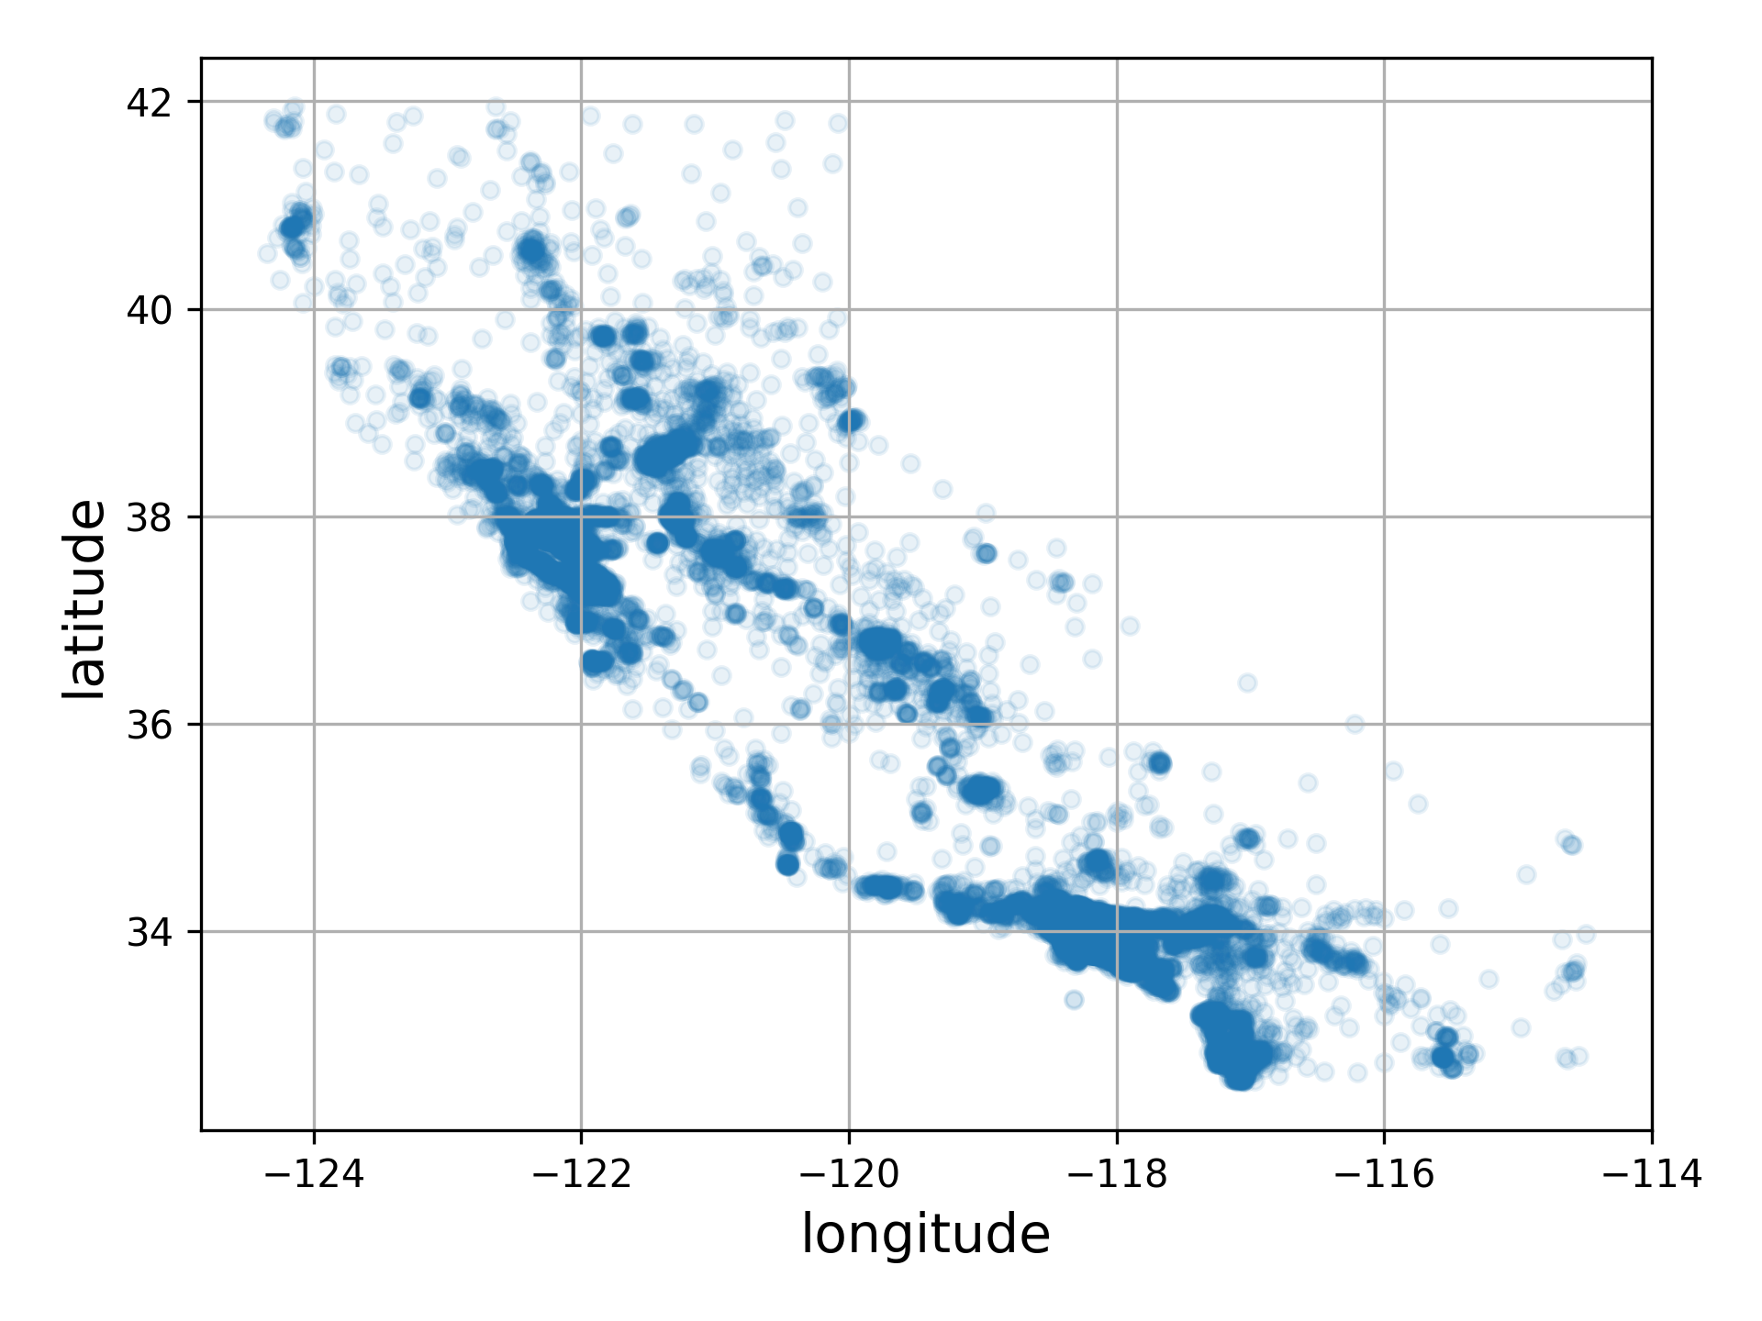
3. 데이터 이해를 위한 탐색과 시각화
3.2 지리적 데이터 시각화 - 2
housing.plot(kind="scatter", x="longitude", y="latitude", grid=True, alpha=0.2)
alpha 옵션: 0에서 1 사이의 범위에서 조절,
데이터 포인트의 가시성 조절: alpha 값을 낮추면 데이터 포인트가 더 투명해지며, 높이면 불투명해진다. 높은 투명도를 사용하면 데이터 포인트가 중첩되었을 때 어떤 부분에 데이터가 집중되어 있는지 더 잘 파악할 수 있다.
시각적 효과 적용: 더 낮은 alpha 값을 사용하여 그래프를 부드럽게 만들 수 있다. 데이터의 분포를 강조하거나 더 시각적으로 매끄러운 그래프를 만들 때 유용합니다.
색상 표시와 조합: alpha 값을 다른 색상 표시와 조합하여 더 다양한 시각적 효과를 얻을 수 있다. 예를 들어 여러 개의 데이터셋을 동시에 플로팅할 때 각 데이터셋을 다른 색상과 alpha 값으로 나타내어 더 복잡한 그래프를 생성할 수 있다.

Slide 28
3. 데이터 이해를 위한 탐색과 시각화
3.2 지리적 데이터 시각화 - 3
housing.plot(kind="scatter", x="longitude", y="latitude", grid=True, alpha=0.2)
alpha 옵션: 0에서 1 사이의 범위에서 조절,
데이터 포인트의 가시성 조절: alpha 값을 낮추면 데이터 포인트가 더 투명해지며, 높이면 불투명해진다. 높은 투명도를 사용하면 데이터 포인트가 중첩되었을 때 어떤 부분에 데이터가 집중되어 있는지 더 잘 파악할 수 있다.
시각적 효과 적용: 더 낮은 alpha 값을 사용하여 그래프를 부드럽게 만들 수 있다. 데이터의 분포를 강조하거나 더 시각적으로 매끄러운 그래프를 만들 때 유용합니다.
색상 표시와 조합: alpha 값을 다른 색상 표시와 조합하여 더 다양한 시각적 효과를 얻을 수 있다. 예를 들어 여러 개의 데이터셋을 동시에 플로팅할 때 각 데이터셋을 다른 색상과 alpha 값으로 나타내어 더 복잡한 그래프를 생성할 수 있다.

Slide 29
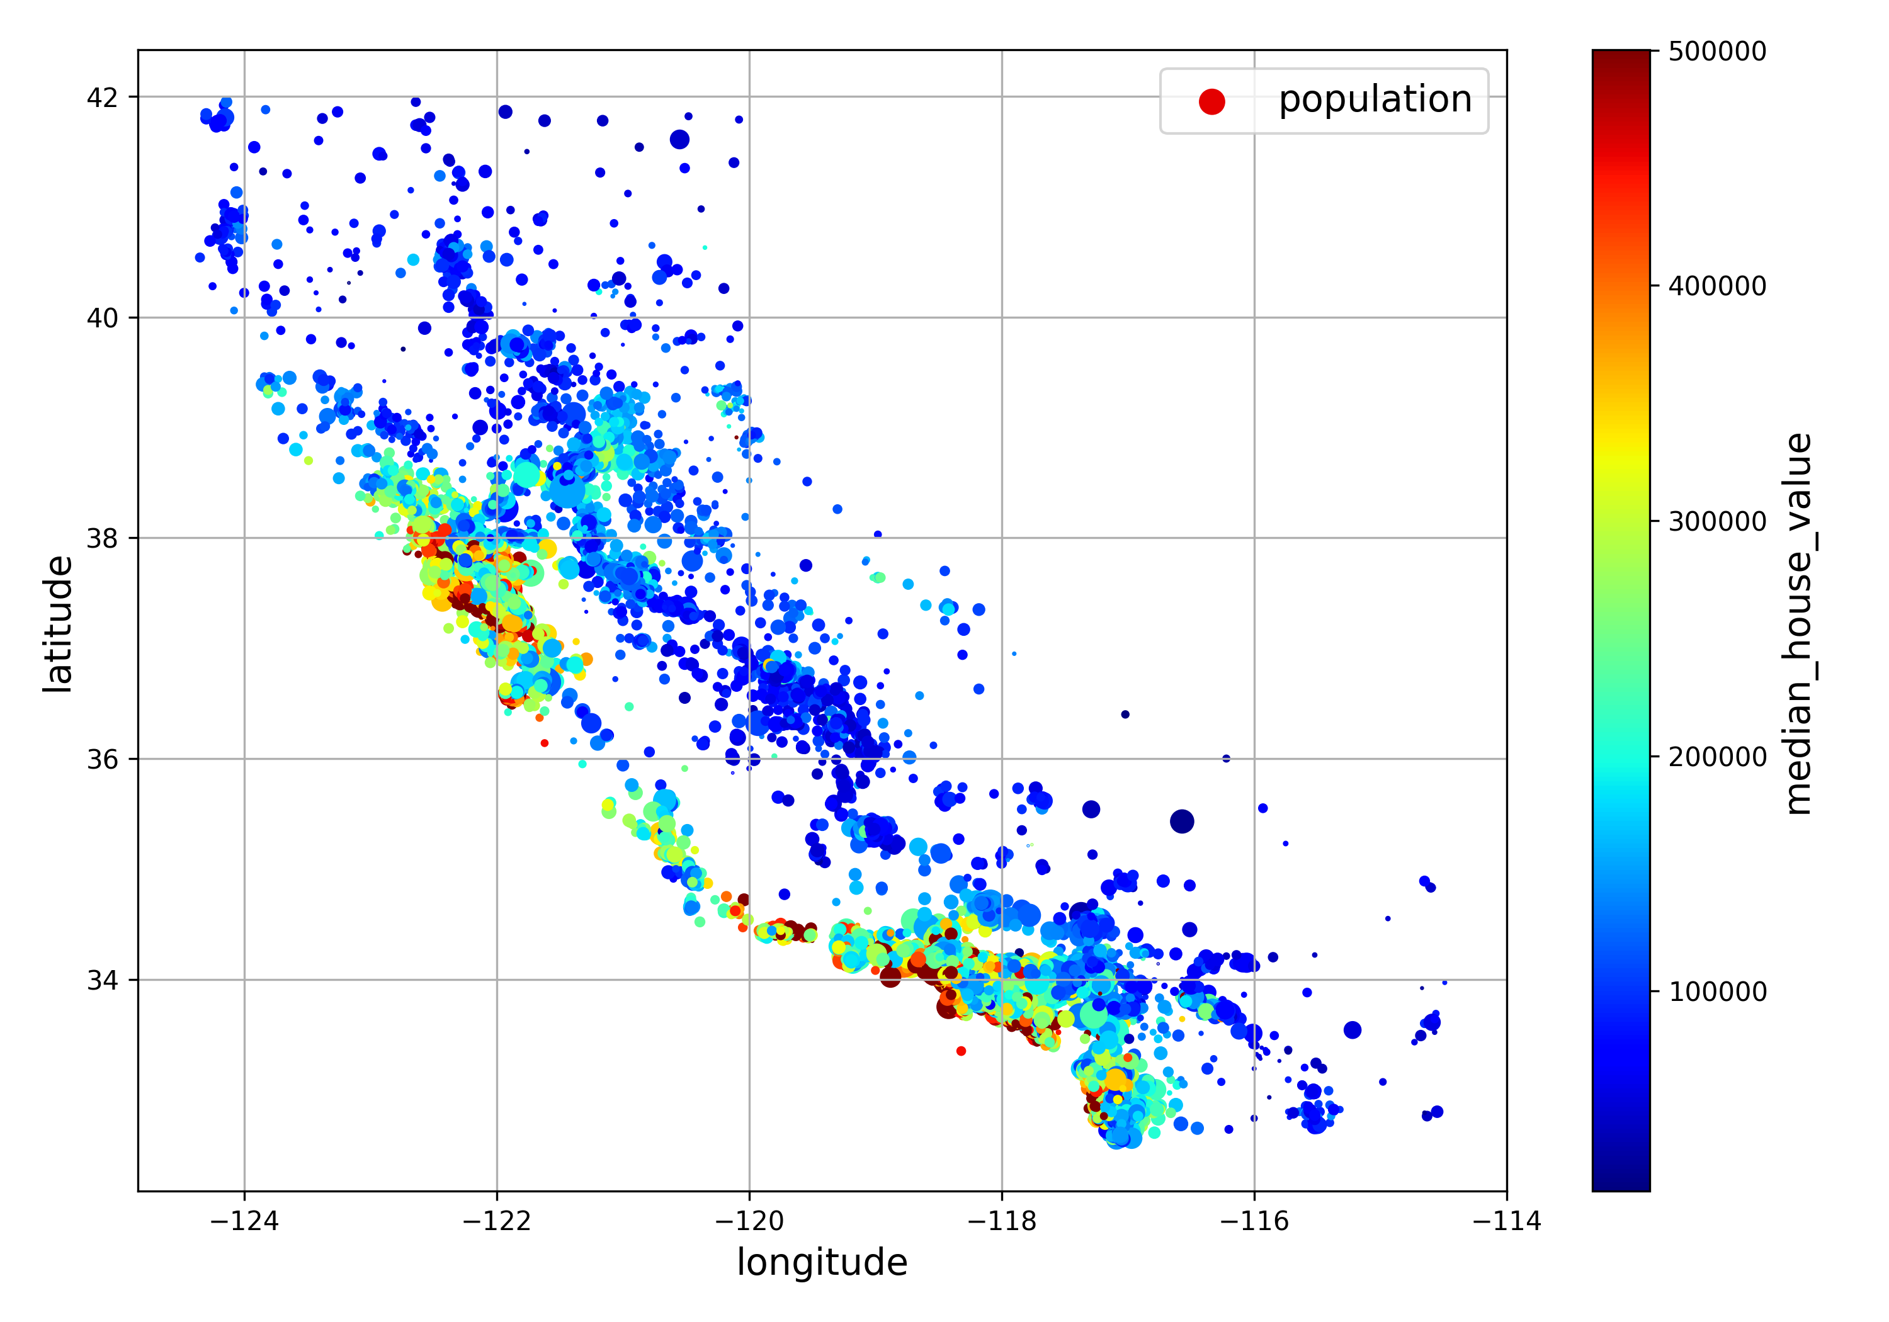
3. 데이터 이해를 위한 탐색과 시각화
3.2 지리적 데이터 시각화 - 5
housing.plot(kind="scatter", x="longitude", y="latitude", grid=True, s=housing["population"] / 100, label="population",
c="median_house_value", cmap="jet", colorbar=True, legend=True, sharex=False, figsize=(10, 7))
c와 s 옵션은 DataFrame.plot(kind="scatter") 메서드에서 사용되는 옵션,
c 옵션: 데이터 포인트의 색상을 지정하는 옵션. 데이터 프레임에서 특정 열을 지정하면 해당 열의 값을 기반으로 각 데이터 포인트의 색상이 결정됩니다. c="median_house_value＂은 median_house_value 열의 값을 기반으로 데이터 포인트의 색상이 지정. 이를 통해 데이터 포인트 간의 연관성을 시각적으로 파악할 수 있다.
s 옵션: 데이터 포인트의 크기를 지정하는 옵션입니다. 데이터 프레임에서 특정 열을 지정하면 해당 열의 값을 기반으로 각 데이터 포인트의 크기가 결정. s="population＂은 population 열의 값을 기반으로 데이터 포인트의 크기가 지정됩니다. 이를 통해 데이터 포인트의 중요도나 크기에 따라 표시를 다르게 할 수 있다.

Slide 30
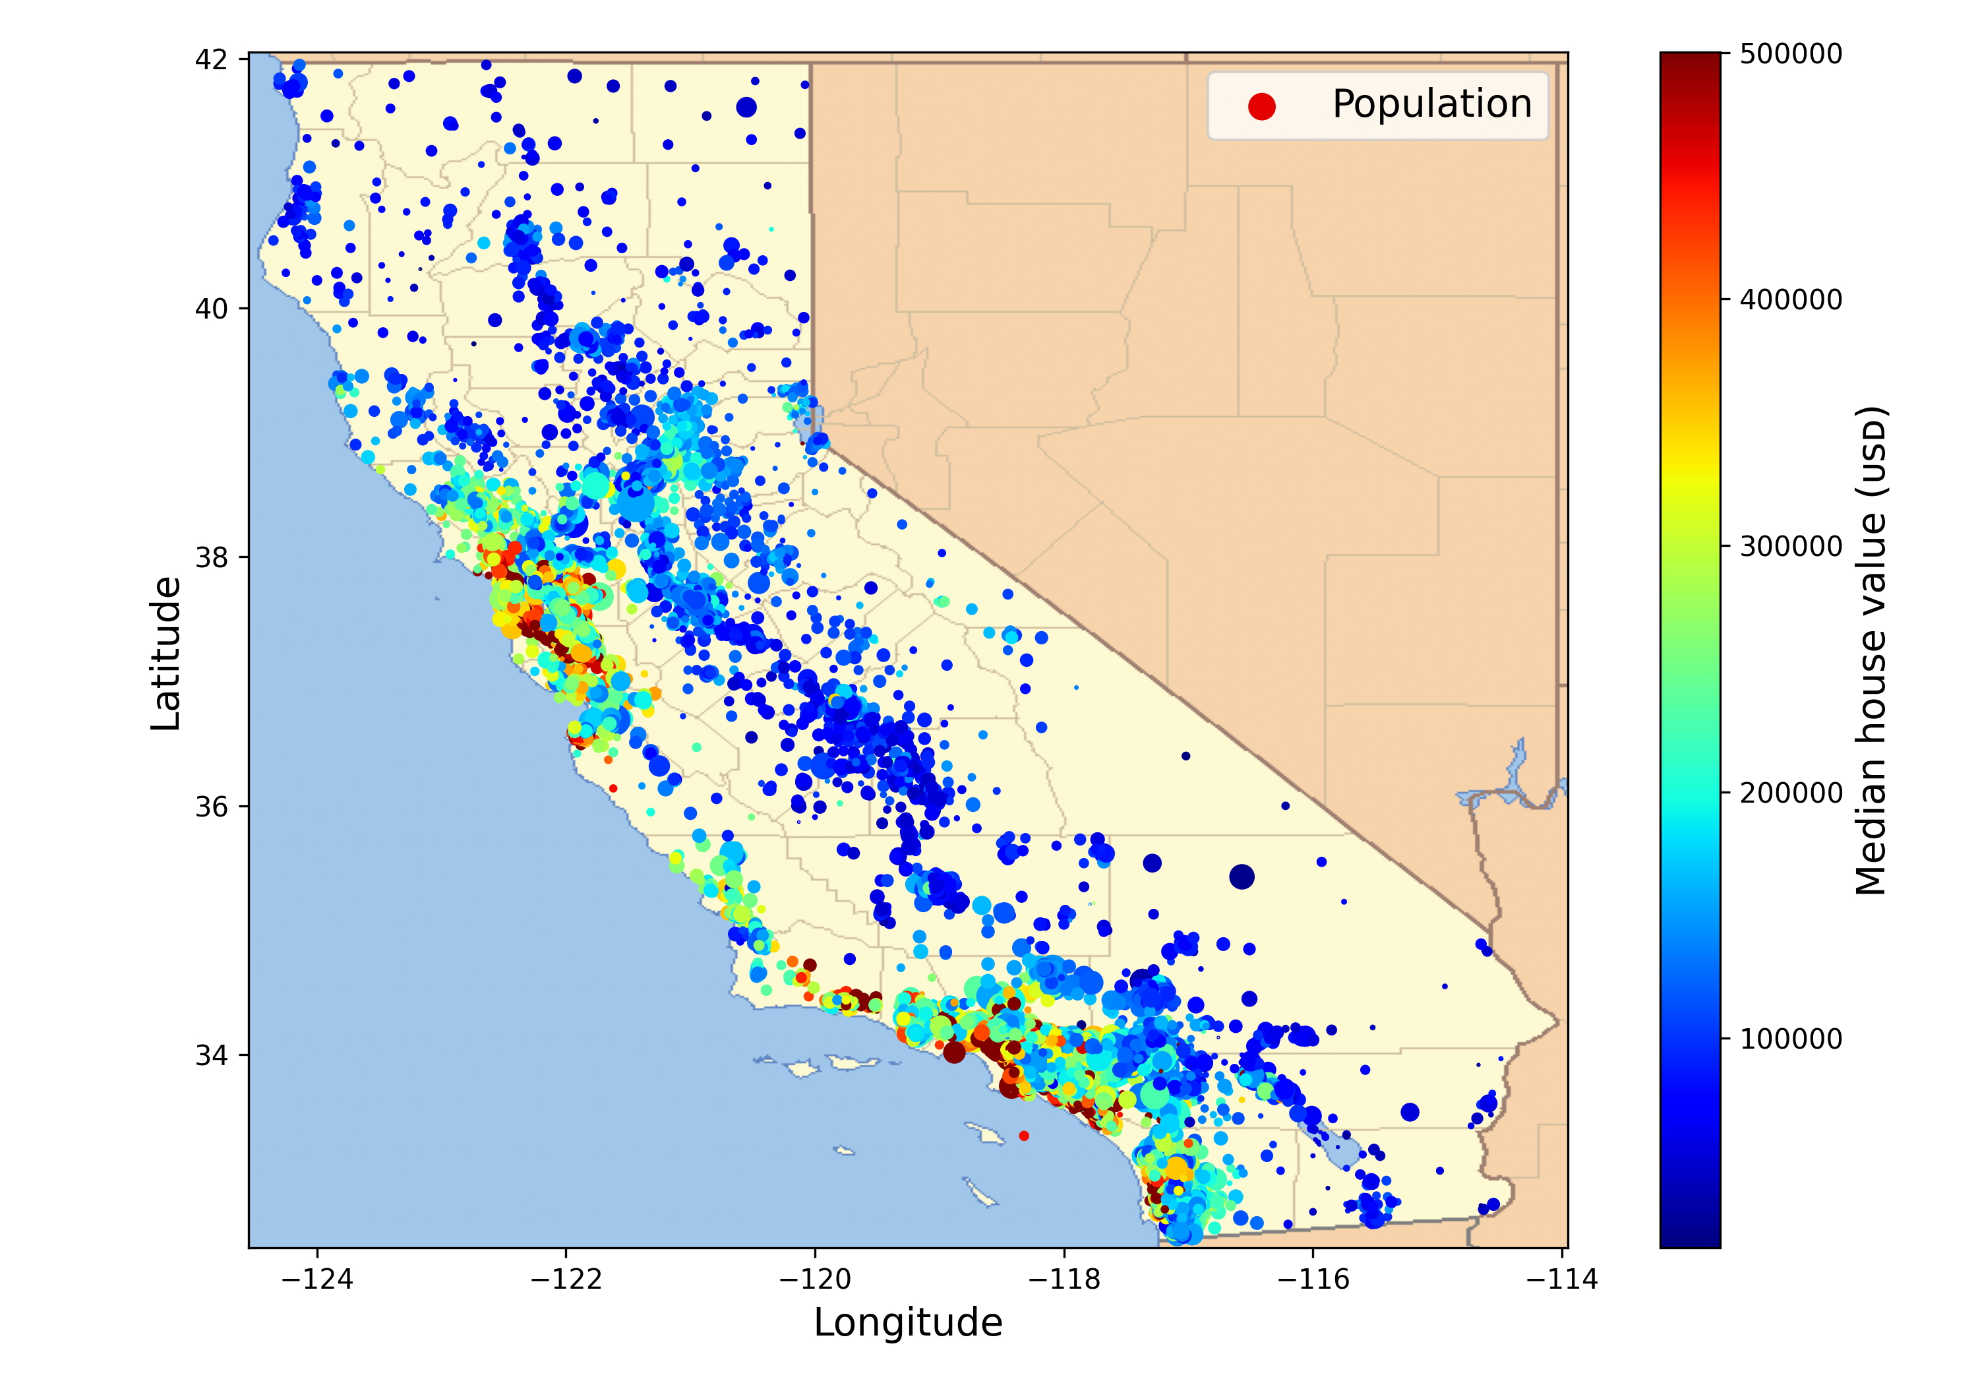
3. 데이터 이해를 위한 탐색과 시각화
3.2 지리적 데이터 시각화 - 6
추가 코드 참조

Slide 31
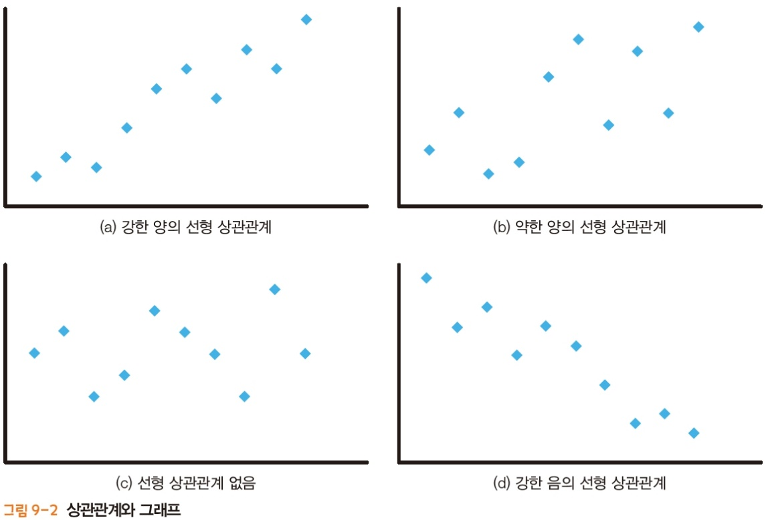
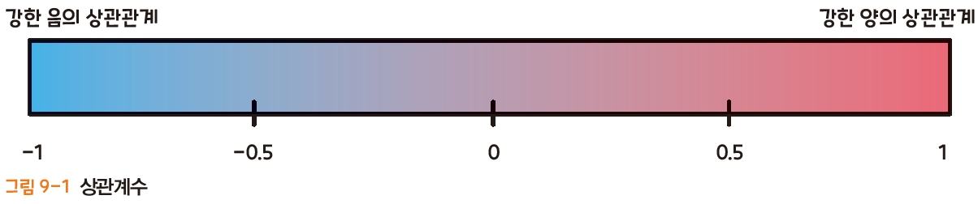
3. 데이터 이해를 위한 탐색과 시각화
3.3 상관관계와 상관계수
상관관계 분석(Correlation analysis, 상관분석)
두 변수 사이 관계의 강도와 방향을 파악하는 통계 기법.
변수 x와 y가 있을 때 두 변수의 상관관계는 다음 세 가지 중 하나.
양의 상관관계: 변수 x가 커질수록 변수 y도 커짐.
음의 상관관계: 변수 x가 커질수록 변수 y는 작아짐.
상관관계 없음: 변수 x가 커질 때 변수 y는 커질 수도, 작아질 수도 있음.
상관계수(Correlation coefficient):
상관관계의 강도를 나타낸 수치를 상관계수(Correlation coefficient).

Slide 32
3. 데이터 이해를 위한 탐색과 시각화
3.3 상관관계와 상관계수
상관관계 분석의 세 가지 방법
피어슨 상관분석(Pearson correlation analysis)은 가장 일반적인 상관분석 방법.
스피어만 상관분석(Spearman correlation analysis)은 두 변수가 정규성을 보이지 않을 때 사용하기 적합한 방법.
켄달 상관분석(Kendall correlation analysis)은 스피어만 상관분석과 비슷하나 표본 데이터가 적고 동점이 많을 때 사용하기 적합한 방법.
하나 더 알기: 상관관계 분석의 의미
상관계수만 가지고 두 변수 사이의 상관성이 있는지 없는지 판단할 수는 없음. 두 변수에 선형 상관관계가 아닌 다른 상관관계가 있을 수 있음.

Slide 33
3. 데이터 이해를 위한 탐색과 시각화
3.3 상관관계와 상관계수
데이터프레임의 열 간 상관 관계(correlation)를 계산: DataFrame.corr( )
DataFrame.corr() 함수는 pandas 라이브러리에서 제공되는 메서드로, 데이터프레임 객체에서 데이터프레임의 열 간의 상관 관계(correlation)를 계산
사용법: df.corr(method='pearson', min_periods=1)
method (기본값: 'pearson'): 상관 계수를 계산하는 데 사용되는 메서드를 지정. 주로 사용되는 메서드는 'pearson' (피어슨 상관 계수), 'kendall' (켄달 상관 계수), 'spearman' (스피어먼 순위 상관 계수).
min_periods (기본값: 1): 상관 계수를 계산하기 위해 필요한 최소 관측치 수를 설정. 이 값을 설정하면 관측치 값이 설정값 미만인 열은 NaN(결측치)으로 처리.
반환값:
계산된 상관 관계가 들어 있는 새로운 데이터프레임을 반환.
반환된 데이터프레임은 원본 데이터프레임의 열 간 상관 관계를 보여준다. 행과 열의 레이블은 원본 데이터프레임의 열 레이블로 구성되며, 각 셀의 값은 해당 열 간의 상관 관계를 나타낸다.

Slide 34

3. 데이터 이해를 위한 탐색과 시각화
3.3 상관관계와 상관계수
피어슨 상관분석(Pearson correlation analysis)
어린이가 영어 동요에 노출된 시간과 영어 점수와의 상관관계 분석해보기.
<코드 2-7>
import pandas as pd
#리스트에 데이터 삽입하기
engListening = [30, 60, 90]
engScore = [70, 80, 90]
#리스트를 데이터프레임으로 변환하기
data = {'engListening':engListening, 'engScore':engScore}
df = pd.DataFrame(data)
#상관분석 수행하기
coef = df.corr(method='pearson')
print(coef)
engListening engScore
engListening 1.0 1.0
engScore 1.0 1.0

Slide 35
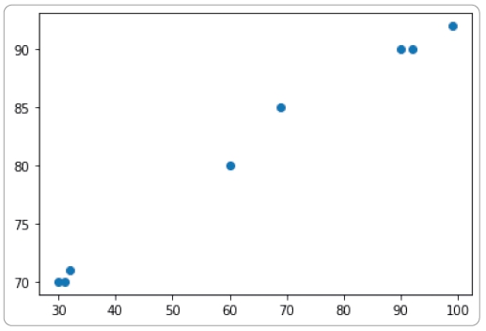
3. 데이터 이해를 위한 탐색과 시각화
3.3 상관관계와 상관계수
피어슨 상관분석(Pearson correlation analysis)
리스트 engListening과 engScore에 [표 9-1]의 데이터 5쌍을 추가.
<코드 2-7>
import matplotlib.pyplot as plt
#데이터 추가하기
engListening = [30, 60, 90, 31, 32, 69, 92, 99]
engScore = [70, 80, 90, 70, 71, 85, 90, 92]
data2 = {'engListening':engListening, 'engScore':engScore}
df2 = pd.DataFrame(data2)
#산점도 그래프의 x좌표와 y좌표 설정하기
plt.scatter(df2['engListening'], df2['engScore'])
plt.show()
coef = df2.corr(method='pearson')
print(coef)
engListening engScore
engListening 1.000000 0.995829
engScore 0.995829 1.000000

Slide 36
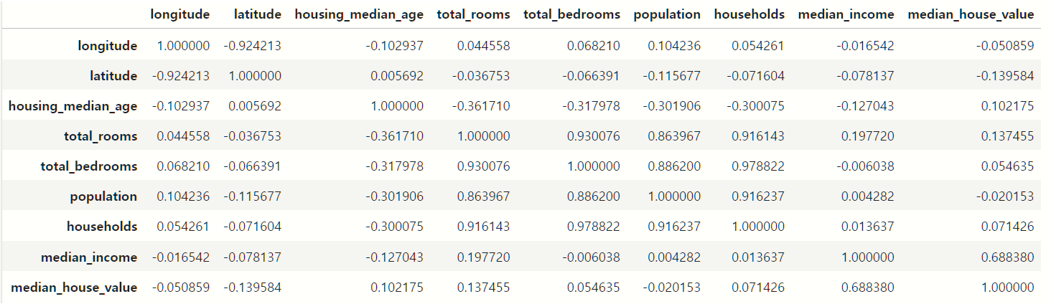
3. 데이터 이해를 위한 탐색과 시각화
3.4 중간 주택 가격의 상관관계 조사
corr_matrix = housing.drop(columns=['ocean_proximity']).corr()

Slide 37
3. 데이터 이해를 위한 탐색과 시각화
3.4 중간 주택 가격의 상관관계 조사
산점도 그래프를 이용한 상관관계 조사: pd.plotting.scatter_matrix()
scatter_matrix() 함수는 pandas와 matplotlib 라이브러리의 일부로 제공되는 함수로, 데이터프레임(DataFrame)의 열 간 산점도(scatter plot) 행렬을 생성하는 데 사용
사용법: pd.plotting.scatter_matrix(frame, alpha=0.5, figsize=None, diagonal='hist', marker='o', grid=False)
frame: 분석할 데이터프레임을 지정.
alpha (기본값: 0.5): 산점도 포인트의 투명도(0에서 1 사이의 값)를 설정
figsize: 생성된 플롯의 크기를 설정합니다. 기본적으로는 None으로 설정되며, 이 경우 기본 크기가 사용.
diagonal (기본값: 'hist'): 주 대각선에 표시할 그래프 유형을 설정합니다. 'hist'는 히스토그램을, 'kde'는 커널 밀도 추정을, 'None'은 아무것도 표시하지 않음을 나타낸다.
marker (기본값: 'o'): 포인트의 마커 스타일을 설정.
grid (기본값: False): 그리드 표시 여부를 설정.

Slide 38
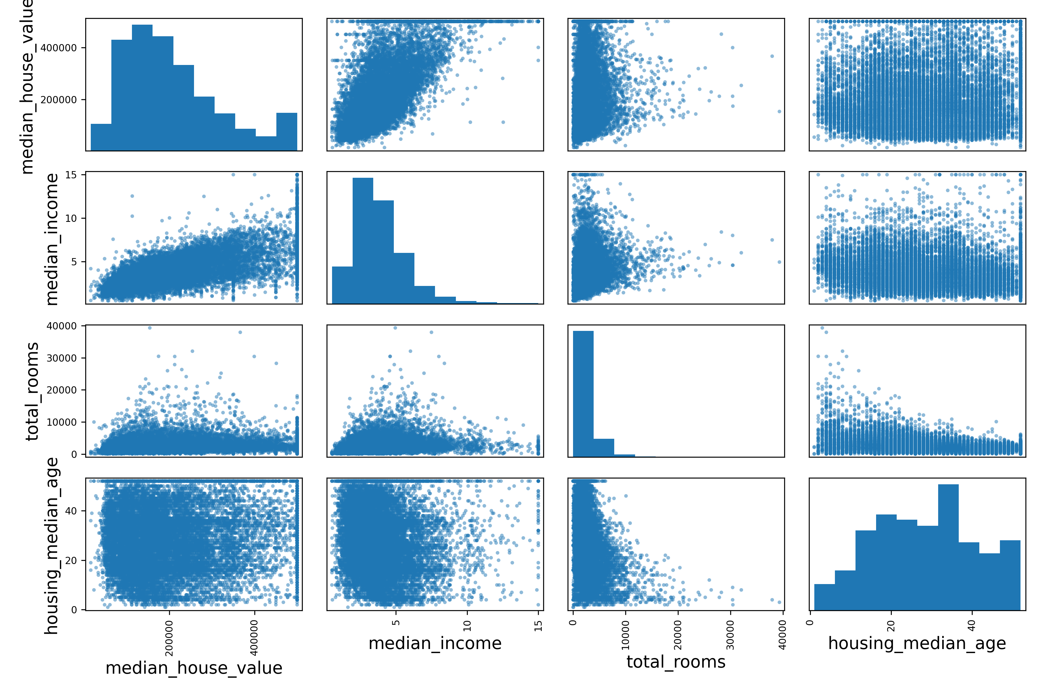
3. 데이터 이해를 위한 탐색과 시각화
3.4 중간 주택 가격의 상관관계 조사
from pandas.plotting import scatter_matrix
attributes = ["median_house_value", "median_income", "total_rooms",
"housing_median_age"]
scatter_matrix(housing[attributes], figsize=(12, 8))
plt.show()

Slide 39
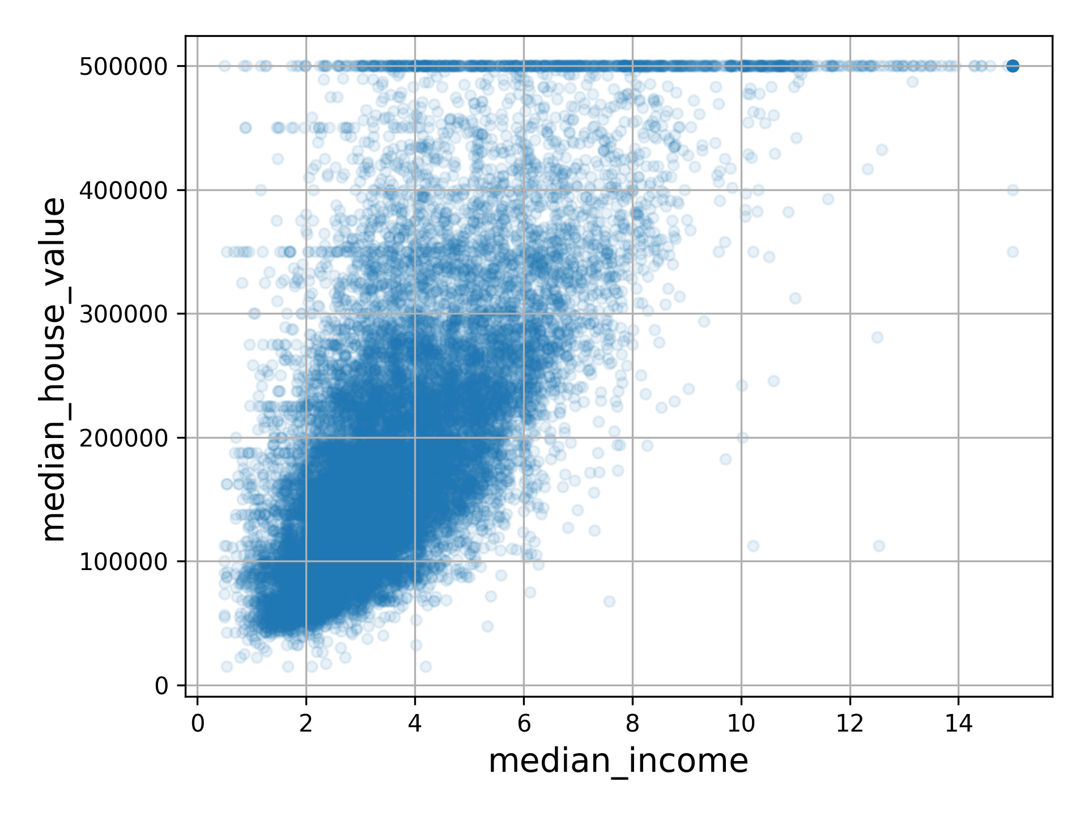
3. 데이터 이해를 위한 탐색과 시각화
3.4 중간 주택 가격의 상관관계 조사
housing.plot(kind="scatter", x="median_income", y="median_house_value", alpha=0.1, grid=True)

Slide 40
3. 데이터 이해를 위한 탐색과 시각화
3.5 특성 조합으로 실험
housing["rooms_per_house"] = housing["total_rooms"] / housing["households"]
housing["bedrooms_ratio"] = housing["total_bedrooms"] / housing["total_rooms"]
housing["people_per_house"] = housing["population"] / housing["households"]
corr_matrix = housing.corr()
corr_matrix["median_house_value"].sort_values(ascending=False)
median_house_value 1.000000
median_income 0.688380
rooms_per_house 0.143663
total_rooms 0.137455
housing_median_age 0.102175
households 0.071426
total_bedrooms 0.054635
population -0.020153
people_per_house -0.038224
longitude -0.050859
latitude -0.139584
bedrooms_ratio -0.256397
Name: median_house_value, dtype: float64

